Slide 1
酒店管理系统
BLUE THESIS PROPOSAL TEMPLATE
汇报人：刘金泽 汇报时间：2021.6

Slide 2
CONTENT
目录
01
研究背景及意义
02
相关需求分析
03
相关技术知识介绍
04
时间安排规划
05
课设成果展示

Slide 3

1
研究背景及意义
Life was like a box of chocolates, you never know what you’re go to get.

Slide 4

选题背景
改革开放以来，我国酒店行业如雨后春笋般蓬勃发展，但是同时也出现了竞争，与国外同行相比我国酒店业的盈利能力还处于发展阶段，从激烈的竞争市场方面看，我国酒店行业的经营模式和营销方式的改革迫在眉睫。
随着我国互联网行业的快速发展，酒店业也进入了互联网＋的新时代，在计算机技术的支持下，酒店行业无论是服务质量还是管理质量都有了质的飞越，无论是网上订购酒店还是智能化点餐，亦或是智能私人管家都体现着酒店行业从传统服务业向现代化的转变。

Slide 5
国内研究现状
数据调查显示，自上世纪九十年代到本世纪初期，酒店行业平均年增长率为12％，而同期的客源增长率约为5％，发生了严重的供求关系失衡的问题。因此，酒店行业的竞争日益激烈。同时期的全国酒店平均出租率和利润率逐年下降，1998年以来，整个酒店行业的盈利情况十分不理想，出现了大量的亏损酒店。这种趋势使行业的投资率下降。
优胜劣汰，适者生存。激烈的竞争意味着行业必须提高经营水平，改进管理方式。与欧美发达国家相比，我国的酒店行业在管理模式和管理水平方面稍显落后，所以在这方面要及时革新，学习国外先进经验，信息化管理方式。
学习和改进应当遵循客观条件和发展规律。我国对于酒店行业也有很多的法律法规，这就注定了不能生搬硬套欧美等发达国家的酒店信息管理系统。应该因地制宜，灵活变通。随着我国改革开发以来的经济腾飞，管理水平和管理方式也要随之变化。

Slide 6
国外研究现状
欧美等发达国家的酒店行业起步较早，发展理念和企业文化方面较我国有些不同。国外的酒店行业更早的提出了“顾客至上”等理念，注重经济效益，注重提高管理水平，由于计算机普及较早，更加注重信息化的管理和宣传方式。
欧美等发达国家在酒店管理信息化方面较早，在上世纪八十年代前后就引入了信息化的酒店管理系统，极大的提升了酒店的管理水平，节约了大量的人力物力，很早就退出了24小时预订等服务。
除此之外，高端酒店还提供客源的数据分析，顾客的心理分析等，竞争能力较强。

Slide 7
2
相关技术介绍
Life was like a box of chocolates, you never know what you’re go to get.

Slide 8
调查分析需求
现在网上的购物平台日益增多，有些平台的知名度也很高，比如：淘宝、京东、聚美优品等等的购物平台越发增多，正是因为平台的鱼龙混杂，所以才会出现以下两个方面的问题：
1 信用问题
2 服务问题
最为主要的还是信用问题，人们常说商品卖的好不好，得看他的信用好不好，在线购物网站的信用危机：其实就是不确定这个平台是否是真实的，在这个鱼龙混杂的平台上商品众多。平台的信息实名又不确定性、会不会去欺骗用户、也不确定商品方面的严谨，能否按时发货；
对购物网站的盈利风险：任何购物网站本身都可信的。 然而，由于经营者欠缺经营，网店很快就倒闭了，网上购物商品没有受到影响，然而你买完东西，对面却不能给你进一步的服务维护。

Slide 9




性能需求分析
JAVA
TOMCAT
Mysql
Spinrg+SpirngMVC+mybatis

Slide 10
3
系统设计
Life was like a box of chocolates, you never know what you’re go to get.
Notes:
PPT模板： www.1ppt.com/moban/ 行业PPT模板：www.1ppt.com/hangye/
节日PPT模板：www.1ppt.com/jieri/ PPT素材： www.1ppt.com/sucai/
PPT背景图片：www.1ppt.com/beijing/ PPT图表： www.1ppt.com/tubiao/
优秀PPT下载：www.1ppt.com/xiazai/ PPT教程： www.1ppt.com/powerpoint/
Word教程： www.1ppt.com/word/ Excel教程： www.1ppt.com/excel/
个人简历： www.1ppt.com/jianli/ PPT课件： www.1ppt.com/kejian/
手抄报： www.1ppt.com/shouchaobao/ 试题下载： www.1ppt.com/shiti/
教案下载： www.1ppt.com/jiaoan/ 字体下载： www.1ppt.com/ziti/

Slide 11
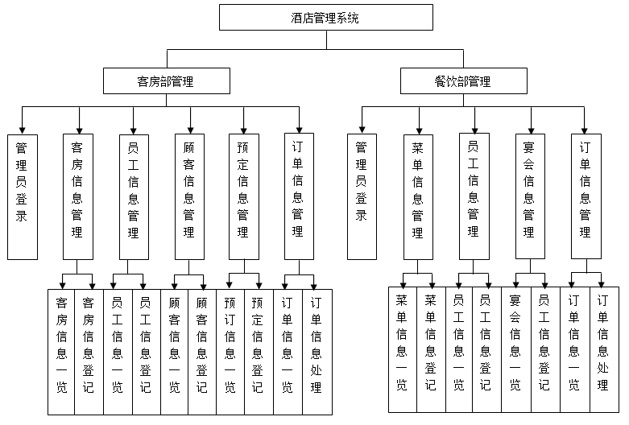
项目结构

Slide 12
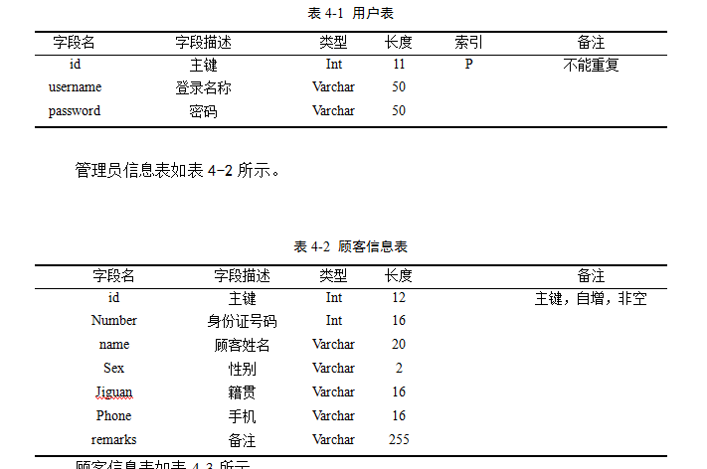
数据库设计

Slide 13
4
实现效果
Life was like a box of chocolates, you never know what you’re go to get.

Slide 14
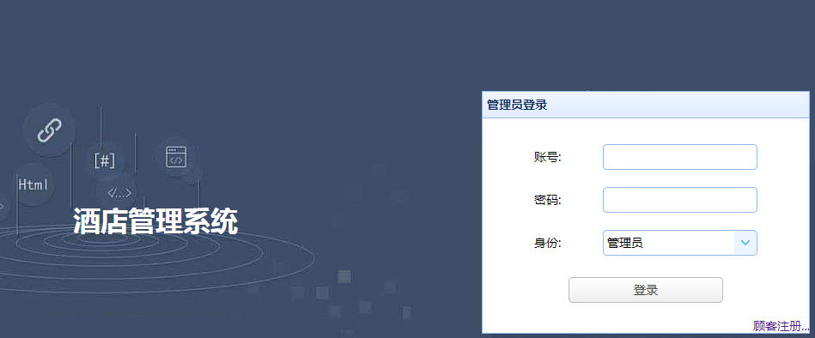
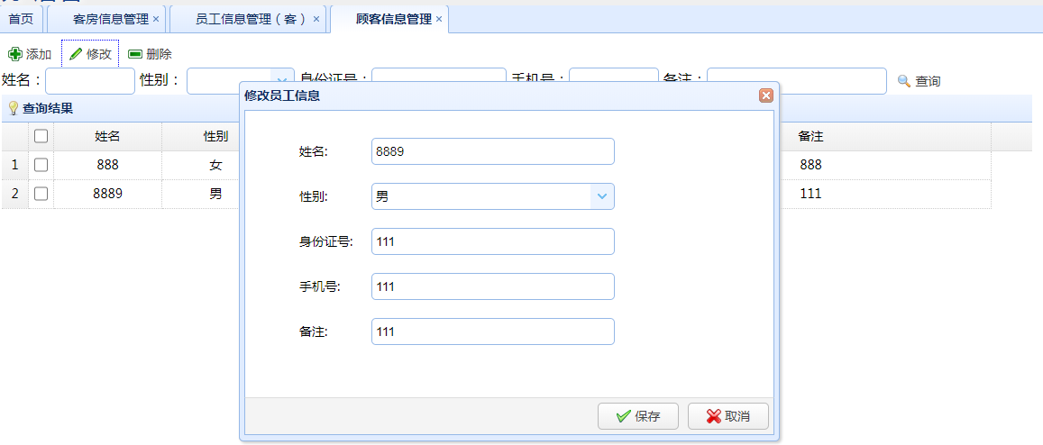
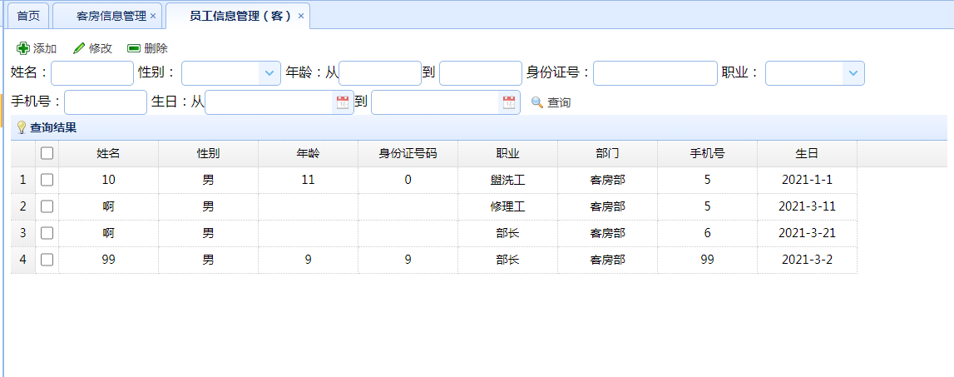
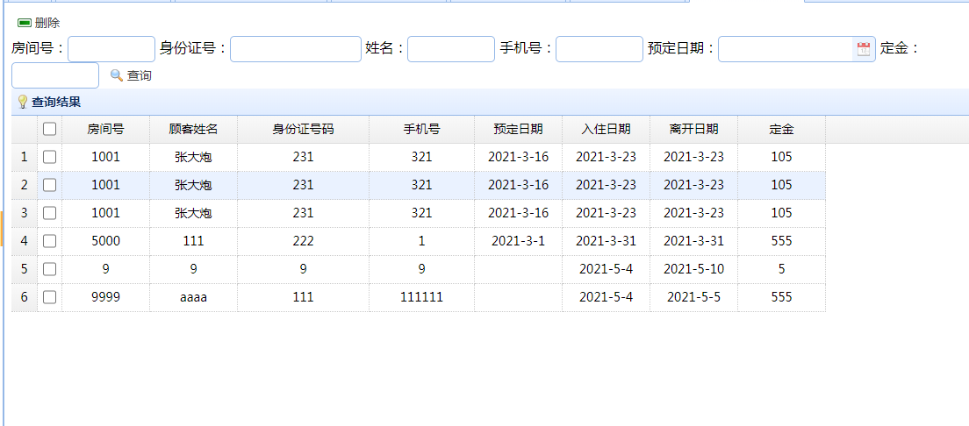
成果展示

Slide 15
感谢观看
BLUE THESIS PROPOSAL TEMPLATE

